Slide 1


PARADÍGMA ORIENTADO A OBJETOS
PROFESSOR: EDIBERTO MARIANO
programacaoedi@gmail.com
1
Notes:
1

Slide 2
PARADÍGMA EM LINGUAGEM DE PROGRAMAÇÃO
Modelagem de sistemas
O que é um modelo ?
Com a modelagem, alcançamos quatro objetivos:
1 - Visualizar o sistema como ele é ou como desejamos que seja.
2 - Especificar a estrutura ou o comportamento de um sistema.
3 - Proporcionam um guia para a construção do sistema.
4 - Documentam as decisões tomadas.
2
Notes:
2

Slide 3
PARADÍGMA EM LINGUAGEM DE PROGRAMAÇÃO
Conceito
A principal função de uma pessoa desenvolvedora é solucionar problemas e necessidades da sociedade em relação à tecnologia. Essa resolução se dá através dos paradigmas. Portanto, podemos definir o paradigma da programação como uma forma a qual se resolve um determinado problema no ramo digital.
3
Notes:
3

Slide 4
PARADÍGMA EM LINGUAGEM DE PROGRAMAÇÃO
Modelagem de sistemas – (Princípios básicos)
1 - A escolha dos modelos a serem criados tem profunda influência sobre a maneira como um determinado problema é atacado e como uma solução é definida.
Modelos corretos
Modelos inadequados
2 - Cada modelo poderá ser expresso em diferentes níveis de precisão.
4
Notes:
4

Slide 5
PARADÍGMA EM LINGUAGEM DE PROGRAMAÇÃO
Modelagem de sistemas – (Princípios básicos)
3 - Os melhores modelos estão relacionados à realidade.
4 - Nenhum modelo único é suficiente. Qualquer sistema não-trivial será melhor investigado por meio de um pequeno conjunto de modelos quase independentes.
5
Notes:
5

Slide 6
PRINCIPAIS PARADÍGMAS DE PROGRAMAÇÃO
Paradigma Imperativo
Paradigma Orientado a Objetos
Paradigma Orientado a Eventos
Paradigma Funcional
Paradigma Declarativo
Paradigma Lógico
6
Notes:
6

Slide 7
PARADÍGMA DE PROGRAMAÇÃO IMPERATIVA
Paradigmas de Programação Imperativos são os que instruem a máquina exatamente o que fazer.
Os paradigmas de programação imperativo são focados em instruções exatas que devem ser passadas ao computador na sequência em que serão executadas.
000100 IDENTIFICATION DIVISION.
000150 PROGRAM-ID. ALO MUNDO.
000200 AUTHOR. TUTORIALSPOINT.
000250* THIS IS A COMMENT LINE
000300 PROCEDURE DIVISION.
000350 A000-FIRST-PARA.
000360/ First Para Begins - Documentation Purpose
000400 DISPLAY “Comment line”.
000500 STOP RUN.
Cobol, Pascal e Fortran
Estrutura de um programa em Cobol
7
Notes:
7

Slide 8
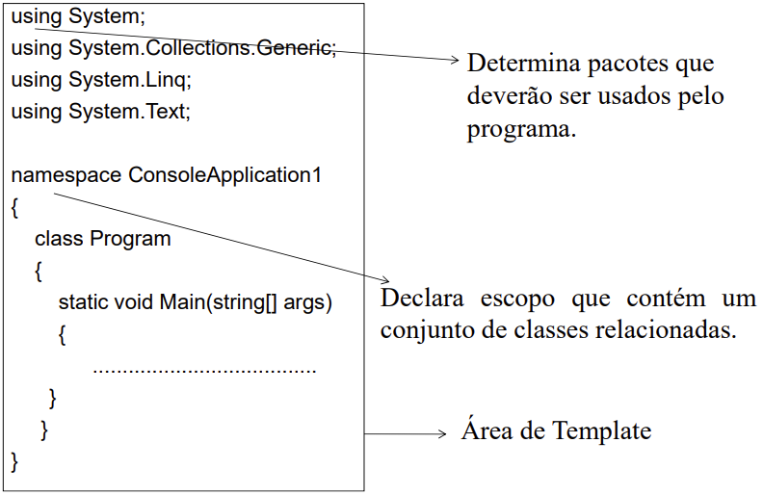
PARADÍGMA DE PROGRAMAÇÃO ORIENTADO A EVENTOS
Programação orientada a eventos é um paradigma de programação. Diferente de programas tradicionais que seguem um fluxo de controle padronizado, o controle de fluxo de programas orientados a evento são guiados por indicações externas, chamadas eventos.
C#, Visual Basic, Delphi
Estrutura de um programa C# Aplicação (Console)
8
Notes:
8

Slide 9
PARADÍGMA DE PROGRAMAÇÃO FUNCIONAL
; Vamos definir as variáveis que vamos
; usar no programa
(defvar n)
(defvar n2)
(defvar soma)
; Este o programa principal
(defun Soma()
; Vamos ler o primeiro valor
(princ "Informe o primeiro valor: ")
; talvez o seu compilador não precise disso
(force-output)
(setq n1 (read))
; Vamos ler o segundo valor
(princ "Informe o segundo valor: ")
; talvez o seu compilador não precise disso
(force-output)
(setq n2 (read))
; Agora vamos efetuar a soma dos dois números
(setq soma (+ n1 n2))
; E mostramos o resultado
(format t "A soma é ~D" soma)
)
; Auto-executa a função Soma()
(Soma)
Em ciência da computação, programação funcional é um paradigma de programação que trata a computação como uma avaliação de funções matemáticas e que evita estados ou dados mutáveis. Ela enfatiza a aplicação de funções, em contraste da programação imperativa, que enfatiza mudanças no estado do programa.
Lisp, Haskel, Elixir
Estrutura de um programa em Lisp “Exibe a soma de dois números”
9
Notes:
9

Slide 10
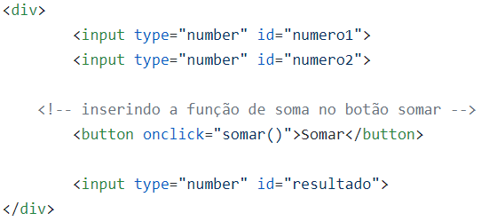

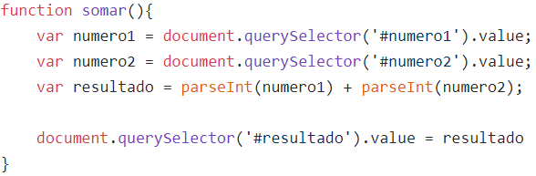
PARADÍGMA DE PROGRAMAÇÃO DECLARATIVA
Programação declarativa é um paradigma de programação baseado em programação funcional, programação lógica e programação restritiva. Tal termo é utilizado para discernir tais linguagens em relação à linguagens de programação imperativa.
Linguagens de marcação são o melhor exemplo: HTML, XML, XSLT, XAML etc
10
Notes:
10

Slide 11
PARADÍGMA DE PROGRAMAÇÃO LÓGICA
Programação lógica é um paradigma de programação que faz uso da lógica matemática. John McCarthy [1958] foi o primeiro a publicar uma proposta de uso da lógica matemática para programação.
11
Notes:
11

Slide 12
Modelagem Orientada a Objetos X Estruturada
Sistema de Informação de uma Biblioteca
Tratamento de dados misturados com o comportamento do programa
A/P OO
Decompor por objetos ou conceitos
A/P Estruturada
Decompor por funções ou processos
SISTEMA
CATALOGO
BIBLIOTECA
LIVRO
BIBLIOTECARIO
Registrar
emprestimo
Relatar
multas
12
Notes:
12

Slide 13
PARADÍGMA ORIENTADA A OBJETOS
Modelo
Análise
Projeto
Programação
13
Notes:
13

Slide 14


PARADÍGMA ORIENTADA A OBJETOS
Códigos
public class Livro {
int cod_livro;
String nome_livro;
String autor_livro;
String editora_livro;
}
Virtual
Real
Atributos
Objetos
Classe
CATALOGO
BIBLIOTECA
Livro
Cod_livro
Atributos
Nome_livro
Autor_livro
LIVRO
BIBLIOTECARIO
Editora_livro
Método
Imprimir_livro()
14
Notes:
14

Slide 15
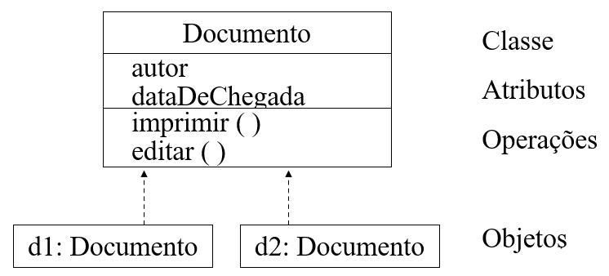
Classes e Objetos
15
Notes:
15

Slide 16
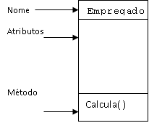

Atributos
16
Notes:
16

Slide 17
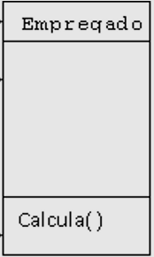
Métodos
De que consiste um método ?
17
Notes:
17

Slide 18
Os quatro pilares da programação orientada a objetos
1 - Abstração
Identidade ao objeto que vai ser criado.
Característica do objeto.
Ações que o objeto irá executar, chamadas de métodos.
18
Notes:
18

Slide 19
Os quatro pilares da programação orientada a objetos
1 - Abstração
Exemplo
Um exemplo claro do conceito de abstração seria o funcionamento de um carro. Quando acionamos ele para ligar, não precisamos saber quais passos ele faz para colocar o motor em funcionamento. Quando acionamos o freio, não precisamos saber todos os mecanismos que são acionados para fazer o carro frear.
19
Notes:
19

Slide 20
Os quatro pilares da programação orientada a objetos
2 - Encapsulamento
Muitas das linguagens orientadas a objetos implementam o encapsulamento baseado em propriedades privadas, por métodos chamados getters e setters, responsáveis por retornar e setar o valor da propriedade, respectivamente. Assim, se evita o acesso direto à propriedade do objeto, adicionando outra camada de segurança à aplicação.
20
Notes:
20

Slide 21
Os quatro pilares da programação orientada a objetos
2 - Encapsulamento
Exemplo - Conta bancária
Suponha uma classe que representa uma conta bancária. Nela, a fins de simplificação, colocamos apenas os atributos nome e saldo. Também usaremos um método responsável por depositar um valor nessa conta bancária.
O cálculo será feito da seguinte forma: o novo saldo será o somatório entre o valor atual mais o depósito acrescido de 10%, ou um fator de 0,10.
Se os atributos puderem ser acessados diretamente em qualquer trecho do código, haverá o risco de o saldo ser alterado sem passar pelo método de depositar. Para evitar isso, podemos usar os métodos get e set para evitar o acesso direto.
21
Notes:
21

Slide 22
Os quatro pilares da programação orientada a objetos
2 – Encapsulamento - Exemplo - Conta bancária
public class ContaBancaria {
private int saldo;
private String nome;
private int id;
// contrutor
public ContaBancaria......{
.....
}
// getter
public Cliente getNome() {
return nome;
}
public int getSaldo() {
return saldo;
}
public int getId() {
return id;
}
// setter
public void setNome(String nome) {
this.nome = nome;
}
public void setSaldo(int saldo) {
this. saldo = saldo;
}
public void setId(int id) {
this. id = id;
}
22
Notes:
22

Slide 23
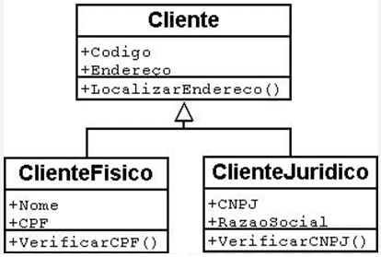
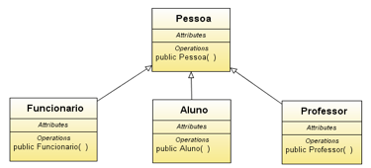
Os quatro pilares da programação orientada a objetos
3 – Herança
23
Notes:
23

Slide 24
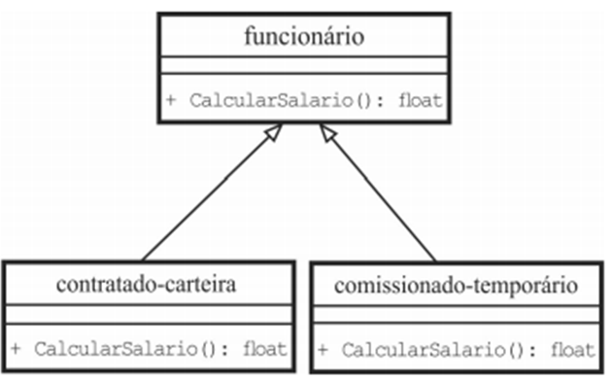
Os quatro pilares da programação orientada a objetos
4 – Polimorfismo
Sobrecarga de método
“Overload”
Sobreposição de método
“Override”
24
Notes:
24

Slide 25
Benefícios da Programação Orientada a Objetos
Representação mais fácil de ser compreendida, pois a relação de cada elemento em termos de um objeto, ou classe, pode ser comparado ao mundo real.
Reutilização de código. Com a complexidade dos sistemas cada vez mais ampla, o tempo de desenvolvimento iria aumentar absurdamente, caso não fosse possível a reutilização.
25
Notes:
25

Slide 26
Vantagens de utilizar a Programação Orientada a Objetos
Confiável (ao alterar uma parte nenhuma outra é afetada)
Oportuno (ao dividir tudo em partes, várias delas podem ser desenvolvidas em paralelo)
26
Notes:
26

Slide 27
PERGUNTAS!!!!
27
Notes:
27

